Slide 1
Κουτι τροφοδοτικο μητρικη καρτα

Slide 2
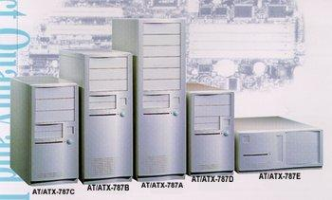
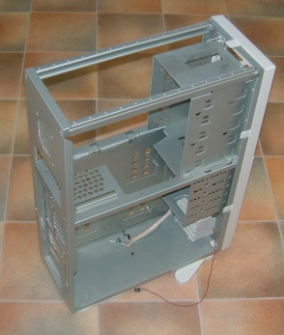
Κουτί
Το κουτί ενός υπολογιστή αναλαμβάνει, εκτός από τη στέγαση των υποσυστημάτων του, να τα κρατήσει τοποθετημένα σε συγκεκριμένες θέσεις. Εξάλλου, συνοδεύεται από το τροφοδοτικό, το οποίο παρέχει τις κατάλληλες τάσεις στα ηλεκτρονικά του κυκλώματα. Τέλος, διαθέτει τουλάχιστον έναν ανεμιστήρα, που κυκλοφορεί τον αέρα στο εσωτερικό του, παρέχοντας την απαραίτητη ψύξη.
Υπάρχουν διαφόρων ειδών κουτιά στην αγορά, μικρότερα ή μεγαλύτερα, οριζόντιας ή κατακόρυφης τοποθέτησης.

Slide 3
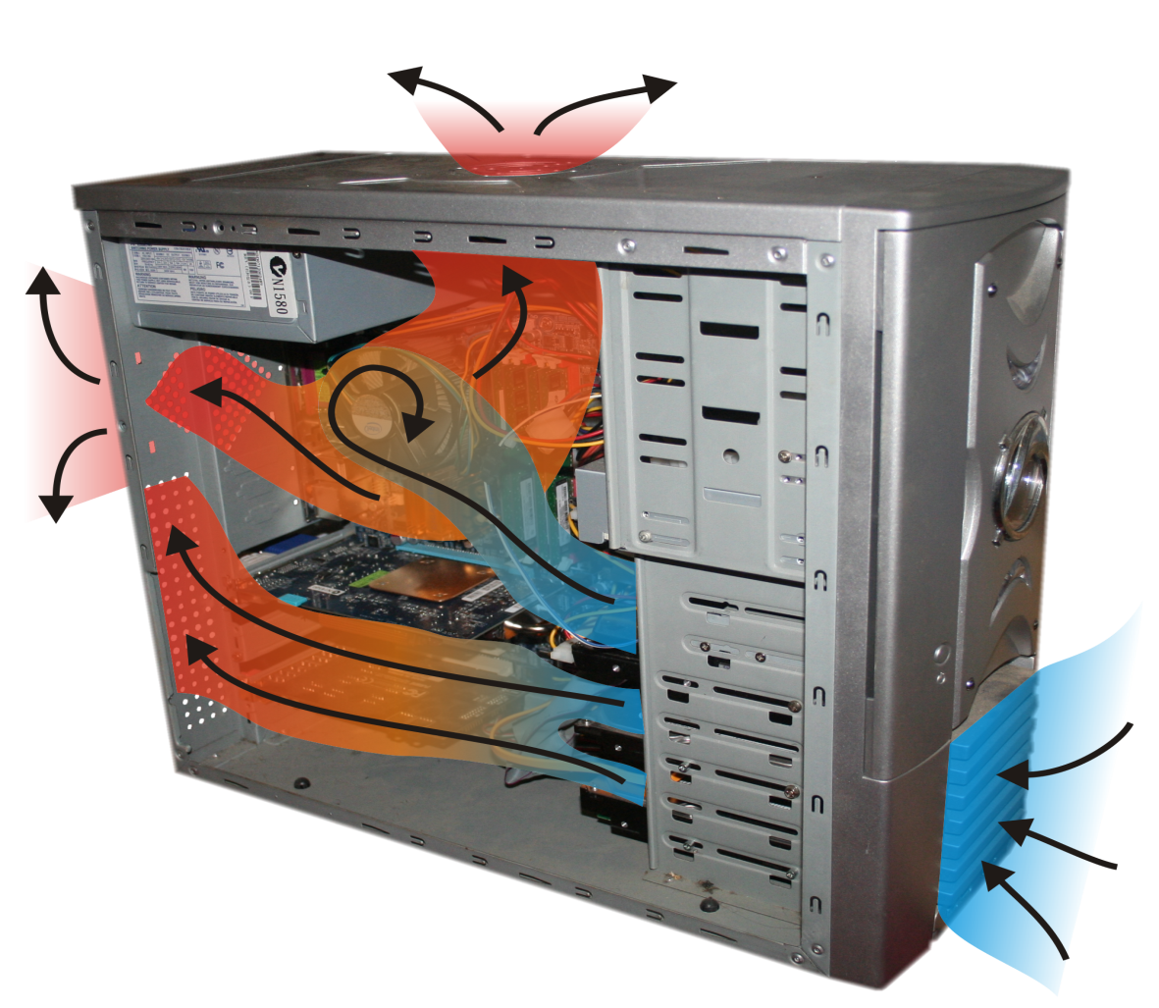
Κατά την λειτουργία όλων των ηλεκτρονικών εξαρτημάτων ένος Η/Υ παράγεται θερμότητα. Η συσσώρευση θερμότητας δημιουργεί πρόβλημα στην λειτουργία των ηλεκτρονικών κυκλωμάτων.
Στα κουτιά των υπολογιστών υπάρχουν διάφορα διάτρητα ανοίγματα για να μπορεί να φεύγει ο ζεστός αέρας.
Επίσης τοποθετούμε ανεμιστήρες που σπρώχνουν και τραβούν τον αέρα από και προς το εσωτερικό του κουτιού και έτσι επιταχύνουμε την ψύξη

Slide 4
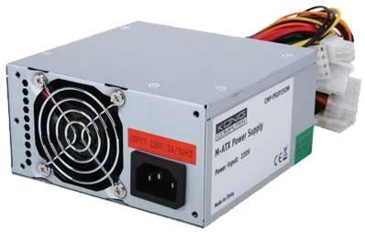
Τροφοδοτικό
Ο υπολογιστής είναι μια ηλεκτρονική μηχανή και χρειάζεται απαραίτητα ηλεκτρικό ρεύμα για τη λειτουργία του. Ενώ η τάση του ηλεκτρικού δικτύου που έχουμε στην Ευρώπη, είναι 220 Volt και παρέχει εναλλασσόμενο ρεύμα, τα εξαρτήματα του υπολογιστή δουλεύουν με συνεχές ρεύμα στα 5 και 12 Volt. Το τροφοδοτικό είναι μια συσκευή υπεύθυνη για τις δύο αυτές λειτουργίες, δηλαδή:
1. Μετατρέπει το εναλλασσόμενο ρεύμα σε συνεχές.
2. Παρέχει τις κατάλληλες τάσεις 5 και 12 Volt, για να τροφοδοτηθούν οι εσωτερικές συσκευές στο κουτί του υπολογιστή.
Όλες οι συσκευές στο εσωτερικό του υπολογιστή συνδέονται άμεσα, με καλώδια, ή έμμεσα, μέσω κάποιας άλλης συσκευής, στο τροφοδοτικό.

Slide 5
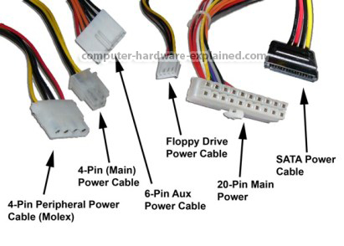
Έξοδοι τροφοδοτικού

Slide 6
Ποια κάρτα διασυνδέει όλα τα εξαρτήματα του υπολογιστή;
Η μητρική κάρτα!
Η μητρική κάρτα (motherboard) είναι ένα μεγάλο τυπωμένο κύκλωμα, το οποίο υλοποιεί τη βασική συνδεσμολογία ενός προσωπικού υπολογιστή. Έχει υποδοχές για τις διάφορες μονάδες και μερικά πολύ βασικά ολοκληρωμένα κυκλώματα.

Slide 7
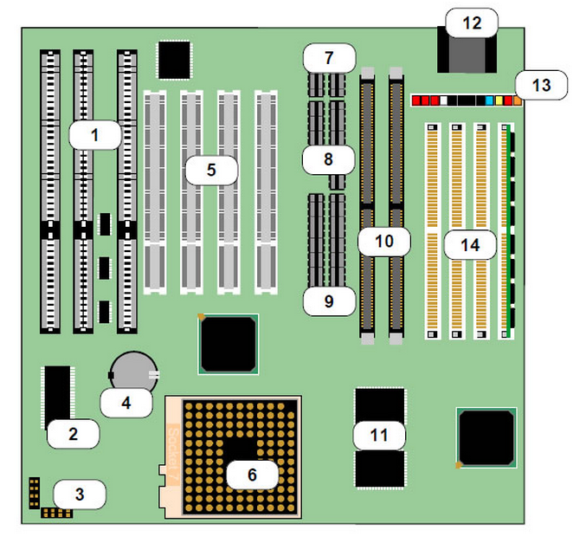
Η διάταξη των διαφόρων μονάδων πάνω σε μία μητρική κάρτα. Ο σχεδιασμός αυτός δεν είναι ίδιος για όλες τις κάρτες, αλλά η μορφή των μονάδων και των υποδοχών είναι όμοια.

Slide 8
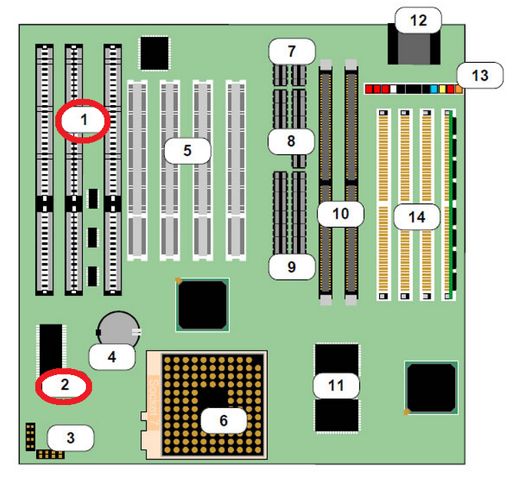
1. Υποδοχές επέκτασης ( SLOTS) τύπου ISA για περιφερειακές συσκευές «παλαιάς» τεχνολογίας των 8 και 16 bits.
2. Το ολοκληρωμένο κύκλωμα για το βασικό σύστημα εισόδου-εξόδου (Basic Input-Output System, BIOS) του υπολογιστή. Το BIOS αποτελείται από μερικά βασικά προγράμματα, τα οποία έχουν γραφτεί από τον κατασκευαστή της μητρικής κάρτας και παρέχουν τις βασικές υπηρεσίες πρόσβασης στο υλικό του υπολογιστή. Τα λειτουργικά συστήματα χρησιμοποιούν το υλικό μέσω των υπηρεσιών αυτών. Έτσι δε χρειάζεται κάθε λειτουργικό σύστημα να λαμβάνει υπόψη του τις μικροϊδιαιτερότητες κάθε τύπου μητρικής κάρτας, γιατί αυτές «καλύπτονται» από το BIOS. Το ολοκληρωμένο κύκλωμα του BIOS είναι μια μνήμη μόνο ανάγνωσης (Read-Only Memory, ROM).
Ορισμένα από τα χαρακτηριστικά λειτουργίας του υπολογιστή (όπως π.χ. η ημερομηνία και η ώρα του ρολογιού του υπολογιστή, ή οι μονάδες δισκέτας που περιέχει ο υπολογιστής) μπορούν να μεταβληθούν. Για το λόγο αυτό, οι τιμές τους κρατούνται σε μία μικρή μνήμη του BIOS και ονομάζονται ρυθμίσεις του BIOS (BIOS settings).

Slide 9
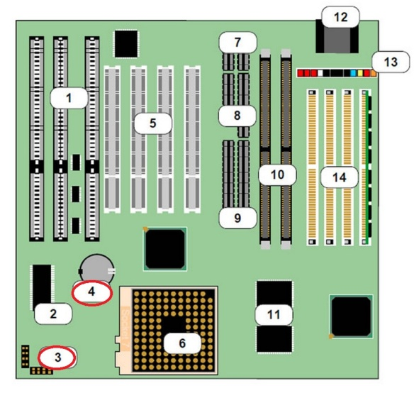
3. Μικροδιακόπτες ρυθμίσεων (jumpers). Αυτοί αποτελούνται από σειρές ακίδων, οι οποίες μπορούν να είναι συνδεδεμένες μεταξύ τους ή όχι. Ανάλογα με το πώς είναι συνδεδεμένες οι ακίδες, η μητρική κάρτα λειτουργεί με διάφορες ρυθμίσεις, οι οποίες αφορούν π.χ. την ταχύτητα του ρολογιού συστήματος, το μέγεθος της λανθάνουσας μνήμης L1, την τάση λειτουργίας του επεξεργαστή κλπ. Μικροδιακόπτες ρυθμίσεων βρίσκονται σε διάφορα σημεία της μητρικής κάρτας.
4. Μπαταρία λιθίου για τη λειτουργία του ρολογιού πραγματικού χρόνου του υπολογιστή και για τη διατήρηση των ρυθμίσεων του BIOS που γίνονται με λογισμικό.

Slide 10
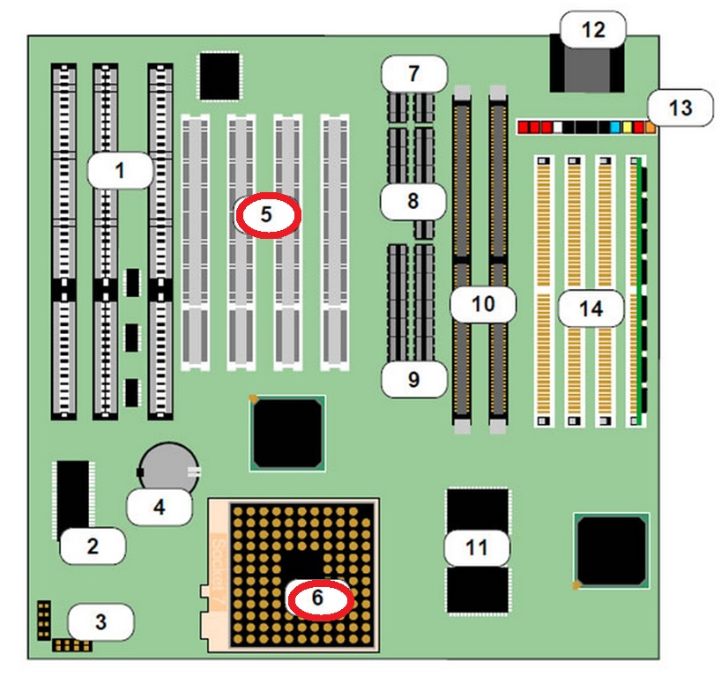
5. Υποδοχές επέκτασης τύπου PCI για κάρτες επέκτασης των 32 bits. Για τις περισσότερες περιφερειακές συσκευές (π.χ. την κάρτα δικτύου) υπάρχουν κάρτες τύπου PCI αλλά και παλαιότερες κάρτες τύπου ISA.
6. Η υποδοχή τοποθέτησης του επεξεργαστή. Όπως βλέπουμε στο σχήμα, η υποδοχή αυτή έχει θέσεις για ακίδες σε όλη την επιφάνειά της. Αυτό γίνεται, γιατί οι σύγχρονοι επεξεργαστές έχουν πάρα πολλές ακίδες επικοινωνίας, και η περιφέρεια του ολοκληρωμένου κυκλώματος δεν επαρκεί για να τοποθετηθούν. Έτσι πολλές από τις ακίδες τοποθετούνται στην κάτω επιφάνεια του επεξεργαστή. Όταν ο επεξεργαστής είναι τοποθετημένος στην υποδοχή του, δε φαίνεται όπως τα υπόλοιπα ολοκληρωμένα κυκλώματα. Πάνω από τον επεξεργαστή τοποθετείται η ψύκτρα (cooler fan), ένας μικρός ανεμιστήρας, ο οποίος απομακρύνει τη θερμότητα που εκλύεται λόγω της λειτουργίας του ολοκληρωμένου κυκλώματος για να λειτουργεί αυτό σωστά. Στους σύγχρονους επεξεργαστές, που έχουν πολύ μεγάλη πυκνότητα κυκλωμάτων ανά τετραγωνικό εκατοστό, η καλή λειτουργία της ψύκτρας είναι απαραίτητη, γιατί υπερθερμαίνονται πολύ εύκολα.

Slide 11
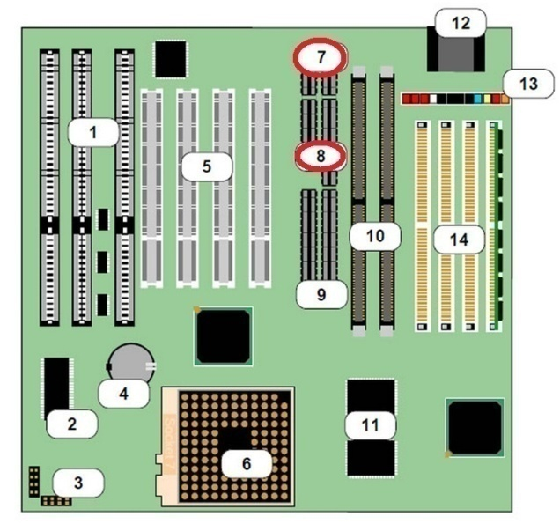
7. Ελεγκτής της σειριακής θύρας (serial port) του υπολογιστή. Στις υποδοχές αυτές συνδέονται οι έξοδοι που συνήθως βλέπουμε στο πίσω μέρος του υπολογιστή. Οι έξοδοι σειριακής επικοινωνίας χρησιμοποιούνται κατά κύριο λόγο για τη σύνδεση του ποντικιού και modem.
8. Ελεγκτής των οδηγών δισκέτας και της παράλληλης θύρας (parallel port). Η δεύτερη υποδοχή συνήθως οδηγεί σε μια έξοδο στο πίσω μέρος του υπολογιστή, όπου συνδέουμε εκτυπωτές και άλλες περιφερειακές συσκευές που υποστηρίζουν παράλληλη επικοινωνία.

Slide 12
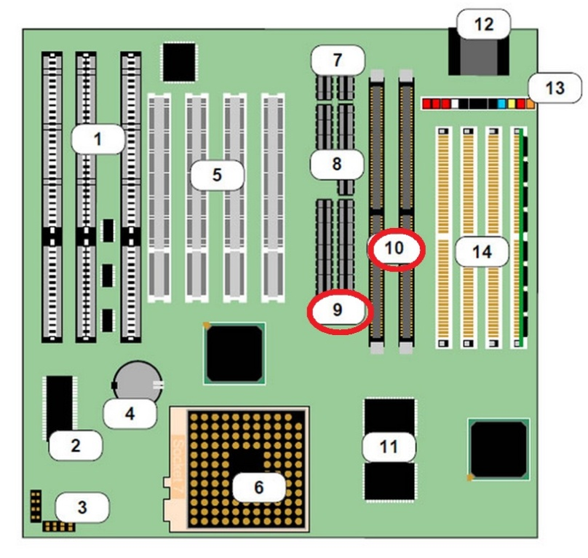
9. Ελεγκτής IDE για σκληρούς δίσκους, CD-ROM κλπ. Κάθε μητρική κάρτα έχει δύο τέτοιους ελεγκτές και σε κάθε ένα μπορούν να συνδεθούν το πολύ δύο συσκευές με ένα καλώδιο που έχει δύο υποδοχές. Η μία από τις δύο συσκευές είναι η κύρια συσκευή του ελεγκτή (master) ενώ η άλλη είναι η δευτερεύουσα (slave). Η επιλογή της συσκευής που θα είναι κύρια για τον κάθε ελεγκτή γίνεται με μικροδιακόπτες ρυθμίσεων των ίδιων των συσκευών.
10.Υποδοχές σύνδεσης για κυκλώματα μνήμης τύπου DIMM που έχουν 168 ακίδες.

Slide 13
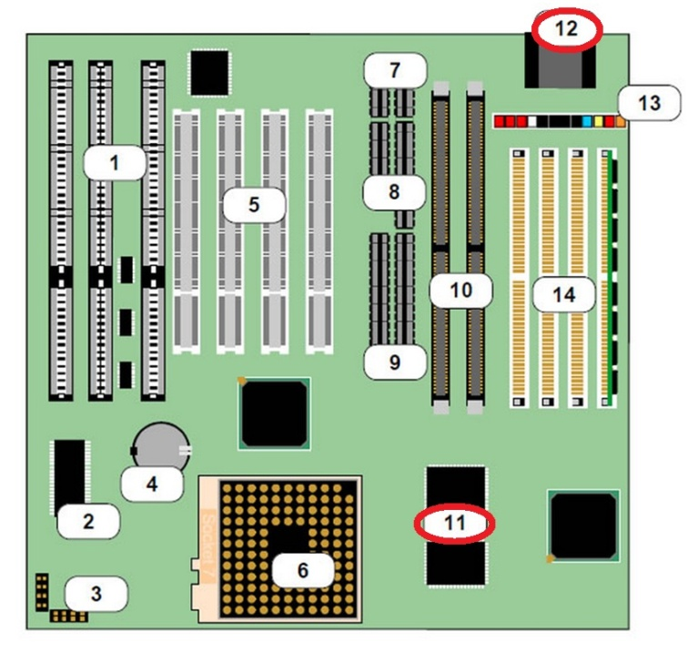
11. Υποδοχές σύνδεσης και κυκλώματα λανθάνουσας μνήμης L2, η οποία είναι συνήθως στατική μνήμη.
12. Έξοδος σύνδεσης του πληκτρολογίου πάνω στη μητρική κάρτα. Η έξοδος αυτή δε μεταφέρει μόνο τα δεδομένα από το πληκτρολόγιο, αλλά και το ηλεκτρικό ρεύμα για τη λειτουργία του.

Slide 14
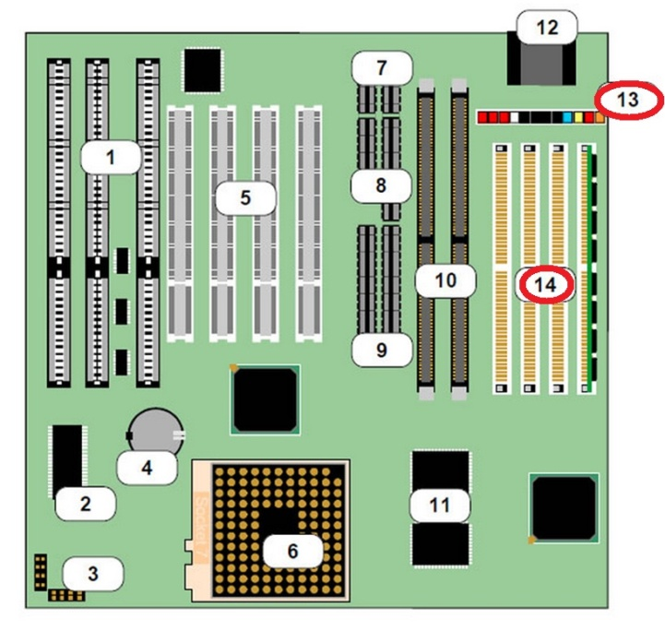
13. Σύνδεση τροφοδοσίας ηλεκτρικού ρεύματος από το τροφοδοτικό. Από το σημείο αυτό ξεκινούν καλώδια τα οποία παρέχουν ρεύμα στις διάφορες περιφερειακές συσκευές που συνδέουμε στον υπολογιστή, τις ψήκτρες κλπ. Επίσης από το σημείο αυτό παρέχεται μέσω των τυπωμένων κυκλωμάτων της μητρικής κάρτας ρεύμα στα υπόλοιπα ολοκληρωμένα κυκλώματα και τις υποδοχές της.
14. Υποδοχές σύνδεσης για κυκλώματα μνήμης τύπου SIMM που έχουν 72 ακίδες. Στο σχήμα φαίνεται ένα τέτοιο κύκλωμα τοποθετημένο στη δεξιότερη υποδοχή. Συνήθως όμως, όταν ο επεξεργαστής είναι τύπου Pentium ή νεότερος, τα κυκλώματα τύπου SIMM τοποθετούνται ανά ζεύγη.

Slide 15
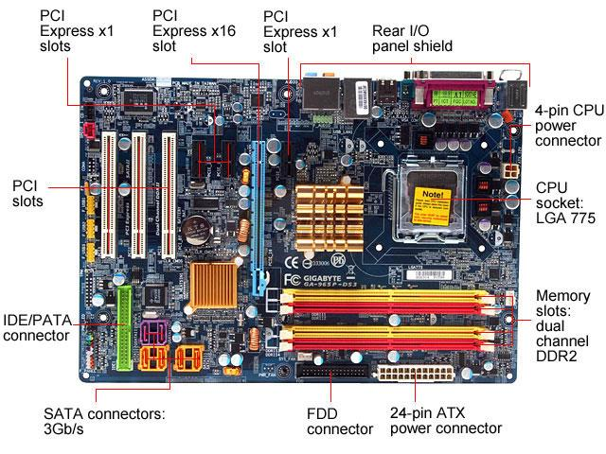
Μια τυπική μητρική πλακέτα με διαστάσεις περίπου 22Χ25 cm

Slide 16
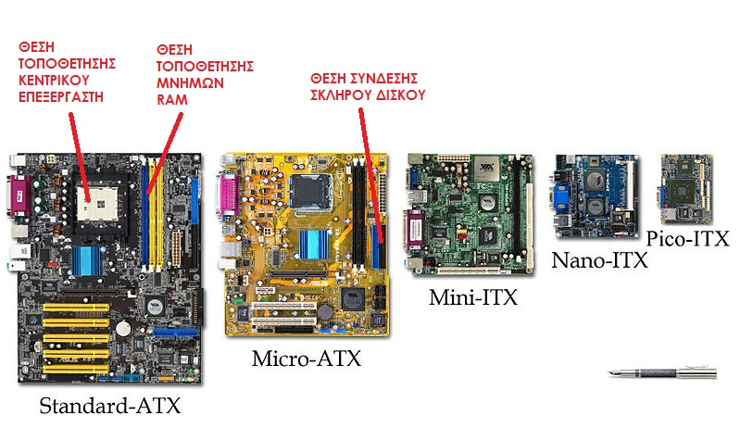
Διάφορα τυπικά μεγέθη μητρικών καρτών επιτραπέζιου υπολογιστή

Slide 17
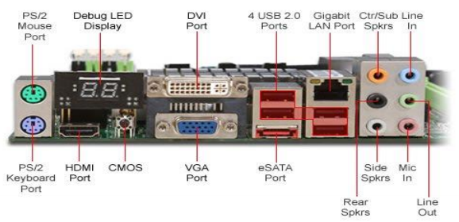
• Οι σύγχρονες μητρικές κάρτες έχουν καταφέρει να ενσωματώσουν στοιχεία που παλιότερα υλοποιούνταν από ξεχωριστές κάρτες επέκτασης όπως για παράδειγμα κάρτα γραφικών και κάρτα ήχου

